Slide 1

Inteligencia de negocios en Pastelería Dulce Tentación
Curso: Inteligencia de Negocios
Docente: Jaime Leandro Madrid Casariego
Integrantes:
José Luis Elías Diaz
Leonel Isais Vargas Huaroto
Thiago Bernardo Pacheco Fajardo
Rick Anderson Arirama del Aguila
Oscar Alejandro Franco Amasifuen
Gian Lucas Valdivia Tomasto ·
Fabricio Gamaniel Polanco Hernández

Slide 2
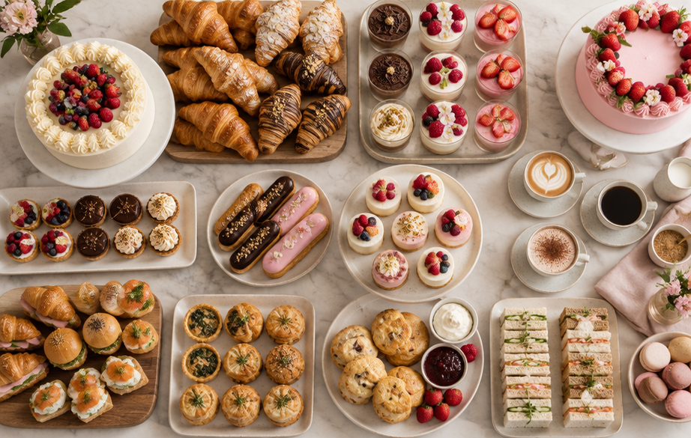
La pastelería y sus operaciones comerciales
Pastelería Dulce Tentación es un negocio dedicado a la elaboración y comercialización de productos de pastelería, orientado a satisfacer las necesidades de sus clientes mediante una variedad de productos.
La empresa realiza operaciones de venta, compra de insumos y atención al cliente. Además, cuenta con información sobre sus ventas, productos, clientes, vendedores y sucursales, lo que permite conocer el funcionamiento de sus actividades comerciales.
Principales actividades
Operaciones
Elaboración y venta de productos de pastelería.
Venta
Comercialización de diferentes productos.
Compra de insumos
Atención a los clientes.
Atención al cliente
Gestión de ventas y compras de insumos.

Slide 3
Problema y objetivos de la segmentación de clientes
PROBLEMA
La pastelería trata igual a sus 641 clientes: no sabe qué grupos generan sus ventas ni qué compra cada uno, y gasta en promociones genéricas.
OBJETIVO GENERAL
Segmentar a los clientes según su comportamiento de compra (PCA + K-Means) para diseñar una acción comercial por segmento.
OBJETIVOS ESPECÍFICOS
1.
Analizar y limpiar 16,983 ventas (nov-2025 a oct-2026), dejando 0 nulos en las variables del modelo.
2.
Reducir 8 variables por cliente con PCA reteniendo al menos el 80% de la varianza.
3.
Obtener entre 3 y 6 segmentos con K-Means y un silhouette ≥ 0.40.
4.
Identificar qué segmento concentra más ventas y proponer una acción para cada grupo.

Slide 4
Fuente y estructura de los datos
Fuente: base DW_Pasteleria (SQL Server) de Dulce Tentación, Ica · nov-2025 a oct-2026. Archivo analizado en Python: Pasteleria_Ventas_Completo.csv
Estructura del dataset (.shape y tipos de datos)
df.shape = (16,983 filas, 33 columnas): cada fila es una venta.
Tipos: 19 texto · 8 enteros · 5 decimales · 1 fecha (Fecha).
641 clientes con compras · 30 productos en 5 categorías · 4 sucursales · 12 vendedores.
Periodo: 1-nov-2025 al 31-oct-2026 (365 días, 12 meses).
Montos en soles: MontoTotal, CostoTotal, Descuento, PrecioUnitario.
Para el modelo, las ventas se agrupan por cliente: 641 filas × 8 variables.
Variables por cliente usadas en el modelo
Frecuencia: días con compra en el año.
Monto total gastado y ticket promedio por compra (S/).
Productos adquiridos (unidades).
Recencia: días desde su última compra.
Mix de compra: % en fin de semana, % tortas y % bebidas.

Slide 5
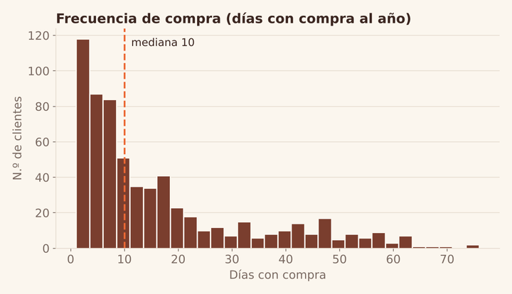
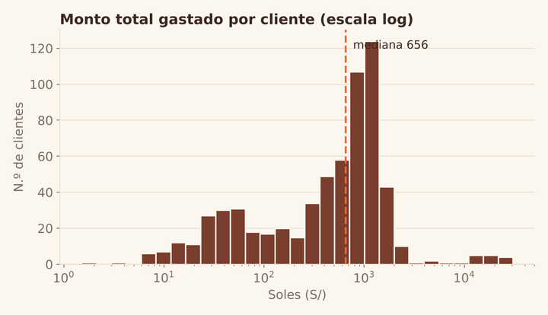
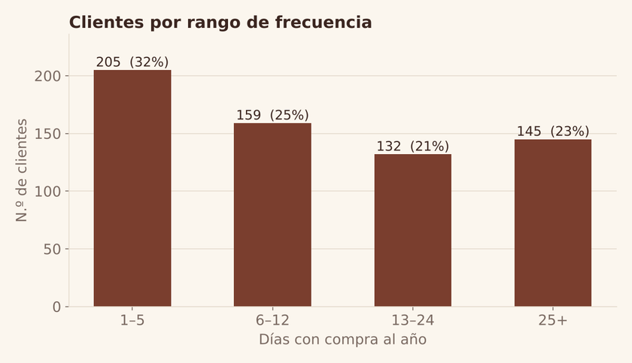
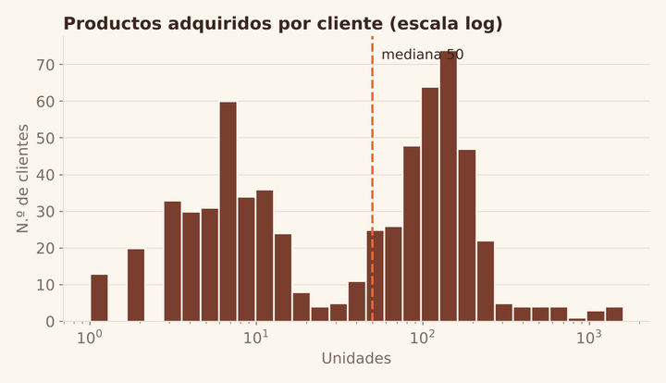
EDA univariado: distribución de las variables
Hallazgo: todas las variables están sesgadas a la derecha (asimetría del gasto = 6.8). La mitad de los clientes compra 10 días al año o menos y el 32% solo de 1 a 5 veces; pocos clientes concentran montos muy altos.
HISTOGRAMA · Frecuencia de compra
HISTOGRAMA · Monto total gastado
BARRAS · Clientes por rango de frecuencia
HISTOGRAMA · Productos adquiridos

Slide 6
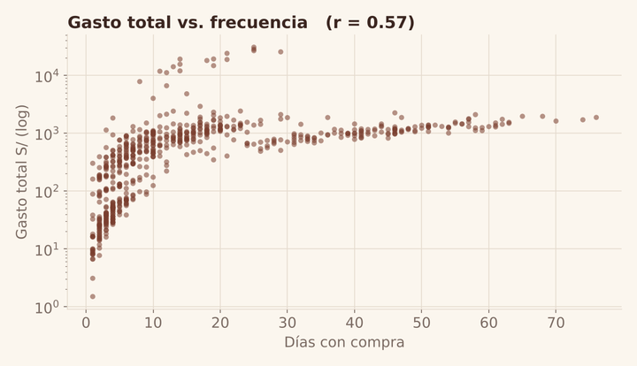
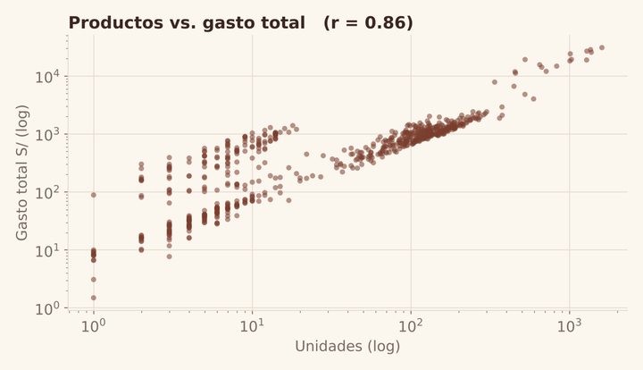
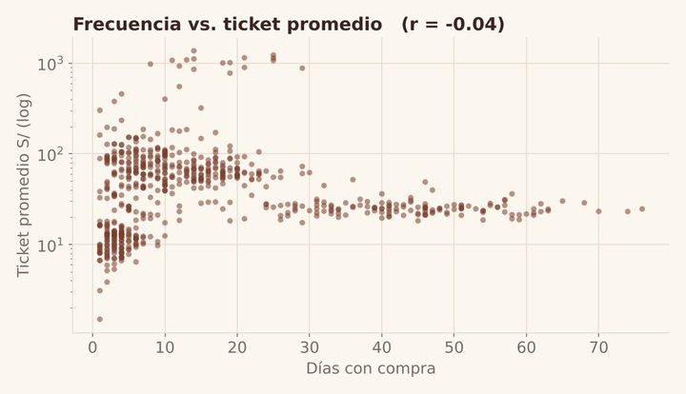
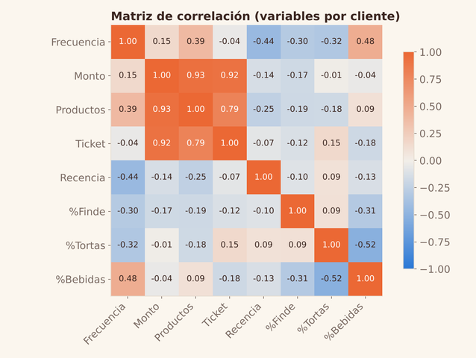
EDA multivariado: relaciones entre variables
Hallazgo: gasto, productos y ticket están muy correlacionados (r = 0.93 y 0.92): miden casi lo mismo, lo que justifica usar PCA. La frecuencia no se relaciona con el ticket (r ≈ 0): quien compra seguido gasta poco por visita.
DISPERSIÓN · Gasto total frente a frecuencia de compra
DISPERSIÓN · Productos adquiridos frente al gasto total
DISPERSIÓN · Frecuencia de compra frente al ticket promedio
MATRIZ DE CORRELACIÓN · 8 variables por cliente
% tortas y % bebidas se oponen (r = −0.52): son perfiles distintos (celebraciones vs. consumo diario).

Slide 7
Limpieza: calidad de los datos
Resultado: de 16,983 a 16,896 ventas limpias y 0 nulos en las variables del modelo. Regla: se elimina una columna si supera el 20% de nulos y no aporta al análisis.
QUÉ ENCONTRAMOS Y QUÉ HICIMOS
Valores faltantes
Registros duplicados
7 columnas con nulos. Email (22.5%) y Teléfono se eliminan; Descuento se recalcula (cantidad × precio − monto); CanalVenta → “No registrado”; TipoCliente y Distrito → ffill por cliente.
87 ventas registradas dos veces (todo igual salvo el ID) → eliminadas con drop_duplicates().
Valores atípicos
Inconsistencias
546 ventas con Cantidad > 6 (regla IQR), hasta 241 unidades. Son pedidos reales de empresas y eventos → se conservan y se suavizan con log1p.
0 errores: Monto = Cantidad × Precio − Descuento en todas las filas, todas las fechas dentro del periodo y ningún precio por debajo del costo.

Slide 8
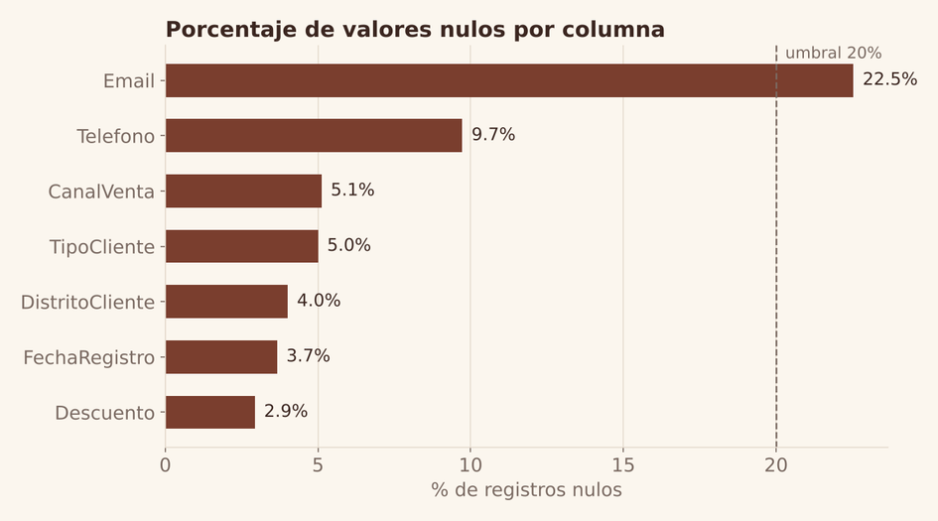
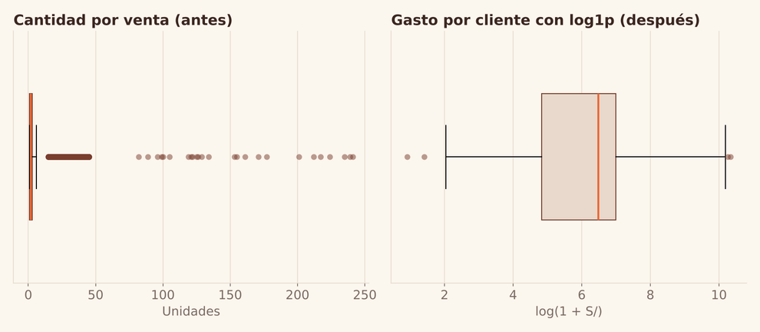
Limpieza: nulos, outliers y transformación
Izquierda: % de nulos por columna antes de limpiar. Derecha: los outliers de Cantidad (antes) y el gasto por cliente tras aplicar log1p (después).
  Transformación 1 · log1p en Frecuencia, Monto, Productos y Ticket: la asimetría del gasto baja de 6.8 a −0.5.
  Transformación 2 · StandardScaler: cada variable queda con media 0 y desviación 1; sin esto, el monto en soles dominaría a PCA y K-Means.
  Outliers · Se conservan: son clientes reales de alto valor. Eliminarlos borraría el segmento que más vende (corporativos).

Slide 9
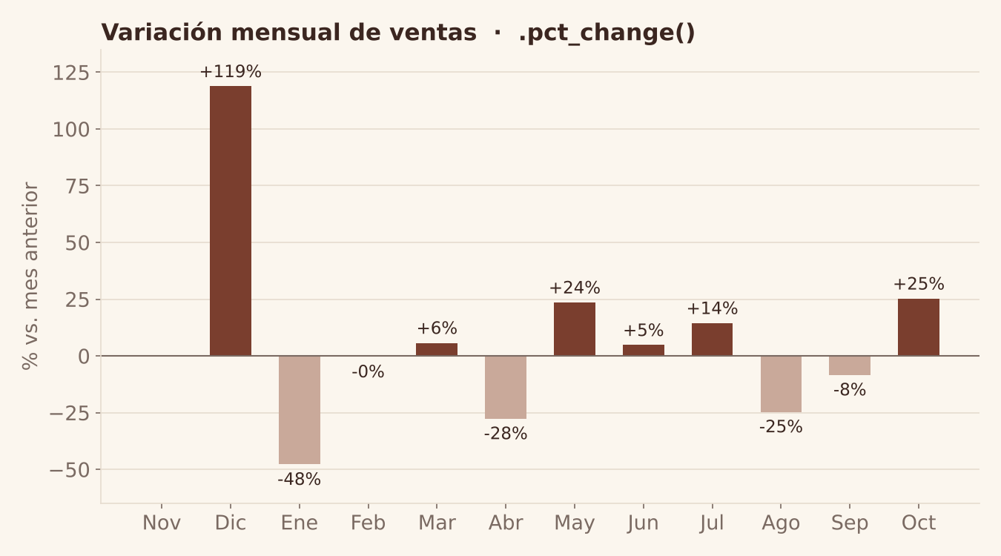
Transformación: retornos mensuales con .pct_change()
Se sumaron las ventas por mes (resample('MS')) y se calculó la variación porcentual frente al mes anterior.
HALLAZGOS
  Diciembre: +119% (Navidad y panetón), el mejor mes con S/ 113,782.
  Enero: −48%, la caída más fuerte tras las fiestas.
  Mayo: +24% por el Día de la Madre.
  Abril, agosto y setiembre son los meses más flojos.
  Conclusión: la demanda es estacional; las campañas deben planificarse por temporada.

Slide 10
Método de segmentación: PCA y K-Means
Para identificar patrones en los hábitos de compra de los clientes de la Pastelería Dulce Tentación, se utilizarán técnicas de aprendizaje no supervisado.
1. Datos de los clientes
Frecuencia, gasto y cantidades compradas.
2. PCA
Reducción de dimensionalidad.
3. K-Means
Agrupamiento de clientes.
4. Segmentos de clientes
Grupos según sus hábitos de compra.
PCA · Análisis de Componentes Principales
K-Means · Agrupamiento
Reducir la dimensionalidad de los datos.
Facilitar la representación visual de las variables.
Agrupar clientes según sus características de compra.
Identificar segmentos de consumidores con comportamientos similares.
Objetivo: descubrir grupos de clientes con patrones de compra similares.

Slide 11
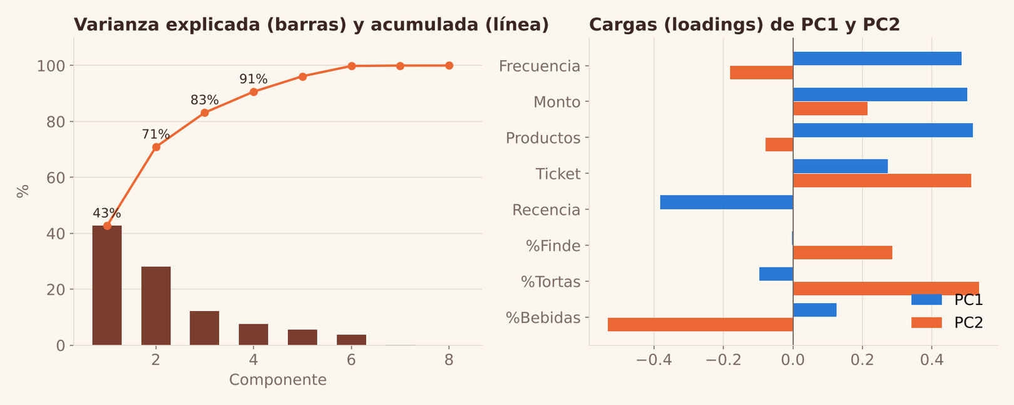
PCA: resultados e interpretación
Con 3 componentes se explica el 83% de la varianza (meta: ≥ 80%). PC1 + PC2 ya explican el 71%, por eso se usan para graficar los segmentos.
PC1 (43%) · “Valor del cliente”
Pesan frecuencia, gasto y productos (+0.5) y la recencia en contra (−0.38): a la derecha están los clientes que compran más y más seguido.
PC2 (28%) · “Tipo de compra”
Positivo: % tortas, ticket alto y fin de semana. Negativo: % bebidas. Separa la compra de celebración de la compra diaria.

Slide 12
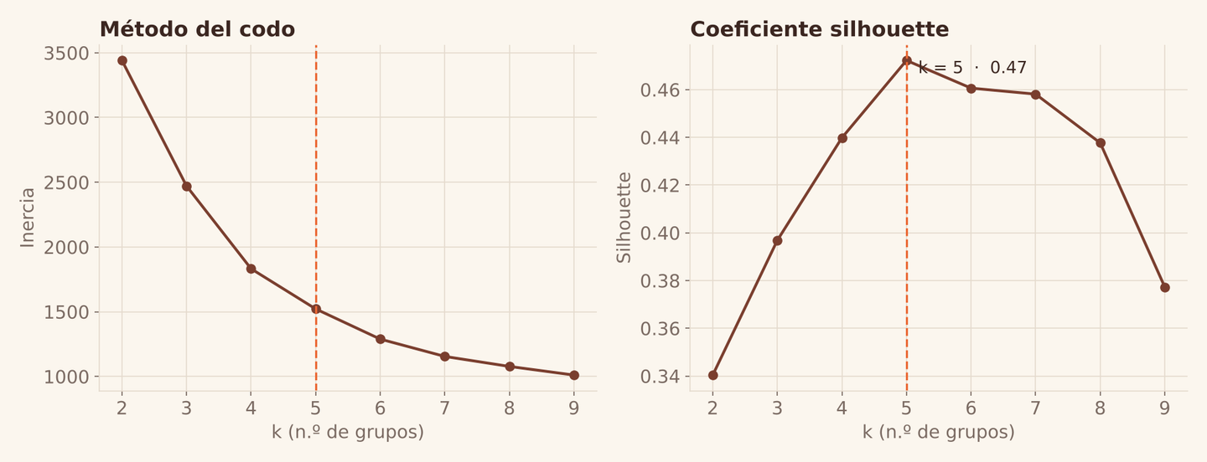
Preparación de variables y selección del número de grupos
1 Variables
2 Normalización
3 Codo
4 Silhouette
5 K-Means
El codo se suaviza entre k = 4 y k = 5.
El silhouette llega a su máximo en k = 5 (0.47) y luego baja (k = 6: 0.46; k = 7: 0.46).
Decisión: 5 segmentos. Supera la meta de silhouette ≥ 0.40.

Slide 13
Procedimiento de agrupamiento con K-Means
Procedimiento utilizado para agrupar a los clientes de la Pastelería Dulce Tentación.
Diagrama de flujo del procedimiento
1
2
3
4
Selección de variables
Estandarización
Configuración y ejecución
Asignación
8 variables por cliente (641 clientes).
log1p en variables sesgadas + StandardScaler.
Cada cliente recibe un segmento y se nombra por su perfil.
KMeans(k = 5, n_init = 20).

Slide 14
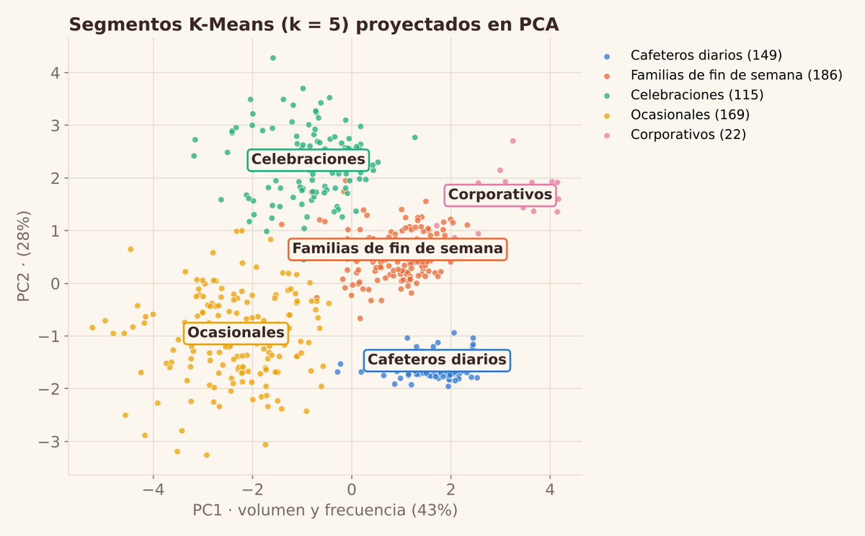
Resultados: 5 segmentos de clientes
K-Means (k = 5, silhouette 0.47) sobre 641 clientes, visto en los 2 primeros componentes del PCA.
Perfil promedio de cada segmento
N.º
Clientes
Gasto anual
Días/año
Segmento
1
149
S/ 1,055
41.6
Cafeteros diarios
2
186
S/ 954
14.3
Familias de fin de semana
3
115
S/ 571
6.1
Celebraciones (tortas)
4
169
S/ 55
3.7
Ocasionales
5
22
S/ 14,417
15.3
Corporativos
Cómo leer el gráfico: el eje horizontal (PC1) va de clientes de poco volumen (izquierda, ocasionales) a clientes de mucho volumen (derecha, corporativos). El eje vertical (PC2) separa la compra de celebración (arriba, tortas y ticket alto) de la compra diaria (abajo, bebidas).

Slide 15
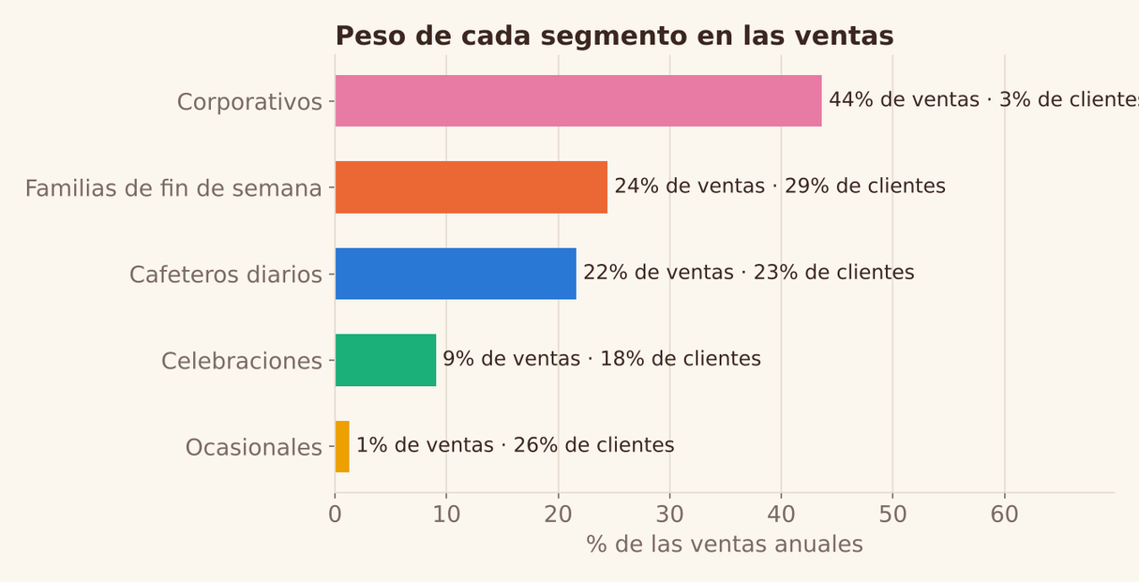
Impacto en el negocio: una acción por segmento
Hallazgo clave: 22 clientes corporativos (3% del total) generan el 44% de las ventas, mientras que los ocasionales son el 26% de los clientes y aportan solo el 1%.
  Corporativos (44% de ventas): ejecutivo de cuenta, catálogo empresarial y precio por volumen. Son prioridad: perder uno pesa mucho.
  Familias de fin de semana (24%): combos familiares de sábado y domingo, con delivery.
  Cafeteros diarios (22%, 42 días/año): tarjeta de fidelidad (10.º café gratis) y combo desayuno.
  Celebraciones (9%, ticket S/ 95): recordatorio de cumpleaños y reserva de tortas por WhatsApp.
  Ocasionales (1%, 105 días sin comprar): cupón de reactivación por WhatsApp.

Slide 16
Conclusiones y próximos pasos
CONCLUSIONES
PRÓXIMOS PASOS
  Se cumplieron los 4 objetivos: datos limpios, PCA con 83% de varianza, 5 segmentos con silhouette 0.47 y una acción por segmento.
  Los clientes no son iguales: compran por motivos distintos (diario, familia, celebración, empresa).
  Las ventas dependen mucho de 22 corporativos (44%): es una oportunidad y también un riesgo.
  Las ventas son estacionales (diciembre +119%, enero −48%).
  Clasificar automáticamente a cada cliente nuevo en su segmento (análisis discriminante o árboles de clasificación).
  Predecir qué clientes dejarán de comprar con regresión logística.
  Proyectar las ventas mensuales con regresión lineal para planificar compras de insumos.
  Medir el resultado de las campañas por segmento y volver a segmentar cada trimestre.

Slide 17
¡Muchas gracias!
¿Preguntas?
Segmentación de clientes · Pastelería Dulce Tentación

